Slide 1
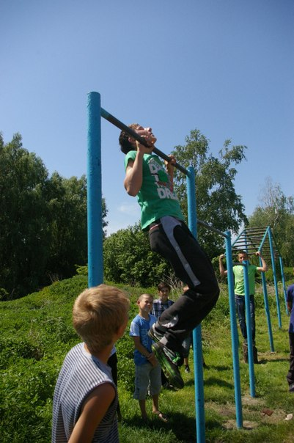
Рудьківська загальноосвітня школа І – ІІІ ступенів
Бобровицького району
Чернігівської області
Модель превентивної освіти у
Школі дружній до дитини

Slide 2
МЕТА
Збереження духовного, фізичного, психологічного здоров’я дитини та створення комфортних умов навчання та відпочинку.

Slide 3
ЗАВДАННЯ
- Створити умови для формування позитивних якостей особистості.
- Організувати превентивну освіту на засадах розвитку життєвих навичок школярів.
- Забезпечити дружню, сприятливу атмосферу в школі.
- Формувати життєві навички, відповідальність до до свого життя та здоров’я.
- Пропагувати родинні цінності, відповідальну поведінку

Slide 4
ПРЕВЕНТИВНА РОБОТА
ВИХОВНІ ГОДИНИ БЕСІДИ ТРЕНІНГИ НА УРОКАХ ДОЗВІЛЛЛЯ
РОЛЬОВІ ІГРИ БАТЬКІВСЬКІ ЗБОРИ АНКЕТУВАННЯ
УЧАСТЬ У КОНКУРСАХ СПОРТИВНО-МАСОВІ ЗАХОДИ

Slide 5
УЧНІ ПЕДАГОГИ БАТЬКИ ГРОМАДКІСТЬ
СУБ’ЄКТИ МОДЕЛІ

Slide 6
Учні активно задіяні в заходах які проводяться в школі - Тиждень боротьби зі СНІДом. - «Маршрут безпеки» - Міжнародний день захисту дітей. - Всесвітній день здоров’я. - Всеукраїнська акція «Чисте довкілля». - Тиждень психологічних знань. - Виховні години. - Екскурсії. - Дозвілля. - Спортивно-масова робота.

Slide 7
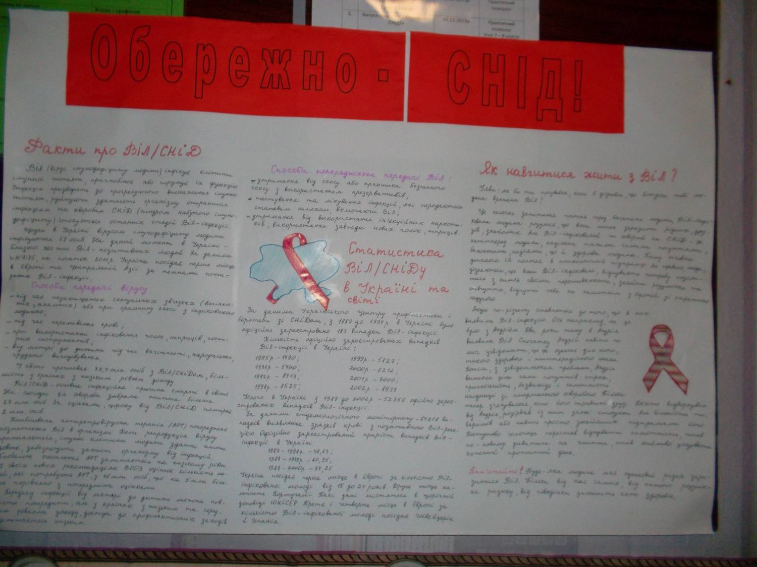
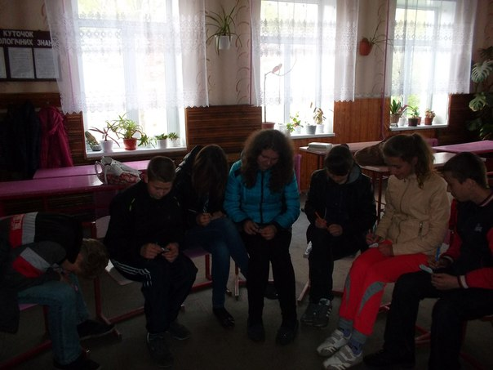
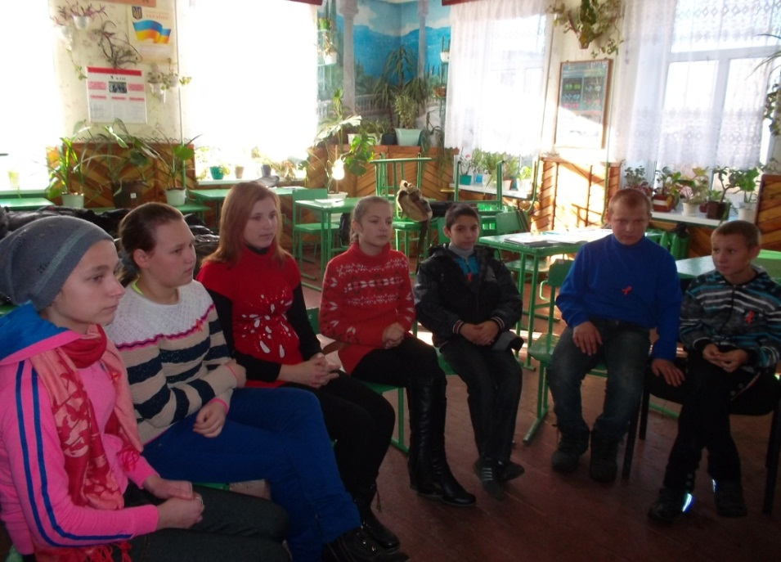
Тиждень боротьби зі СНІДом

Slide 8
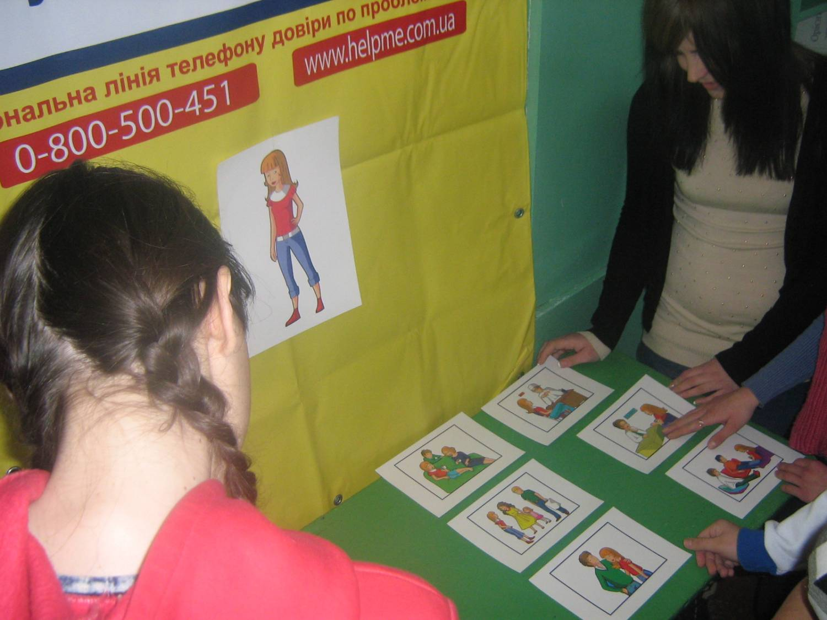
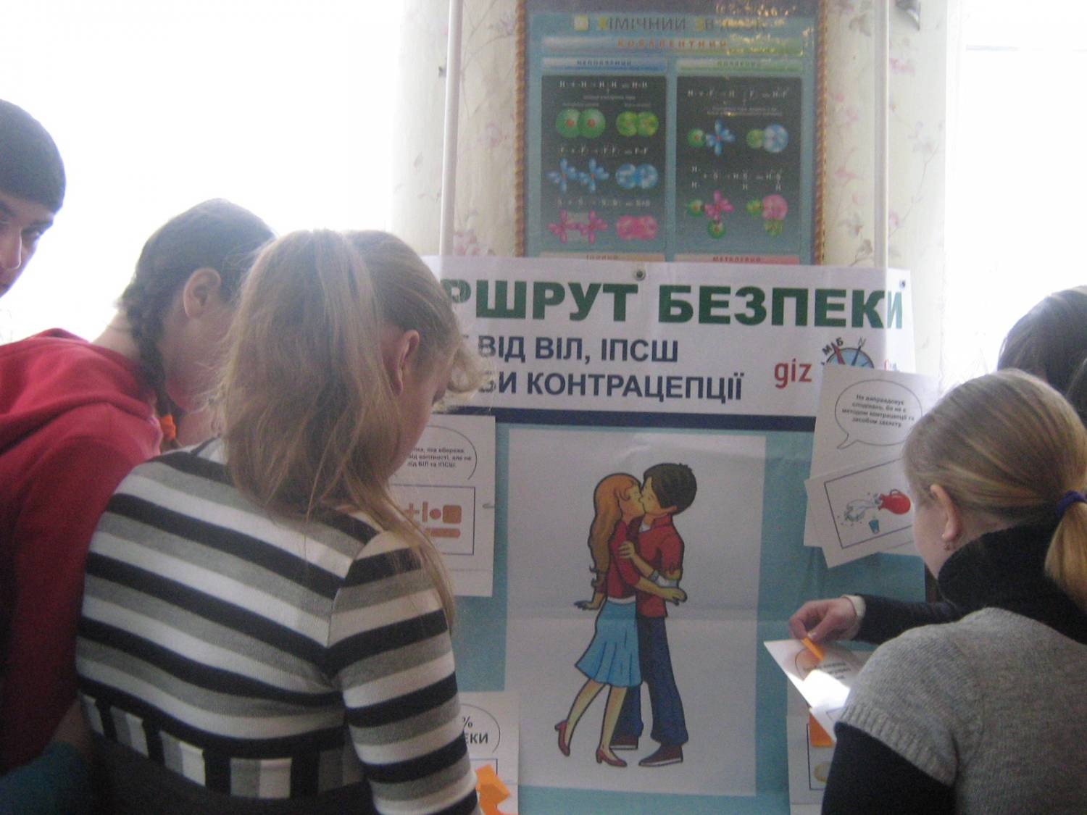
«Маршрут безпеки»

Slide 9
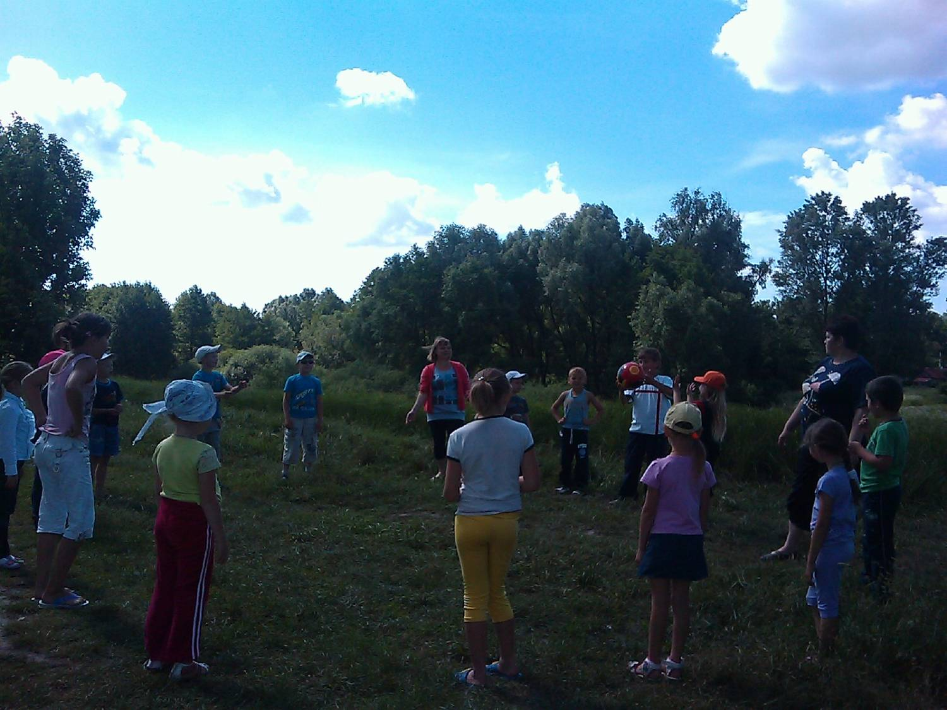
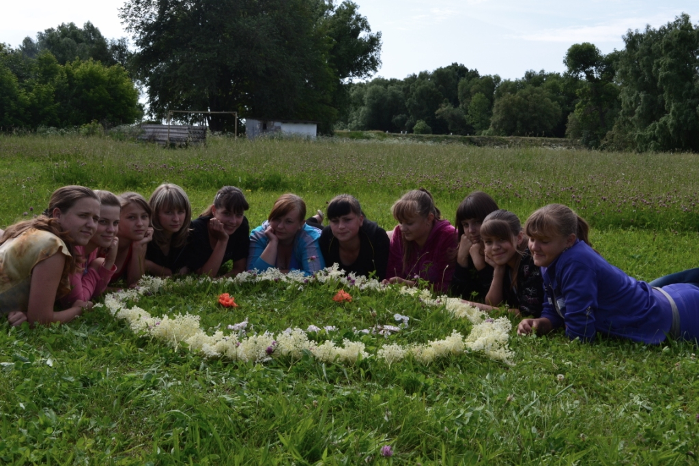
Міжнародний день захисту дітей

Slide 10
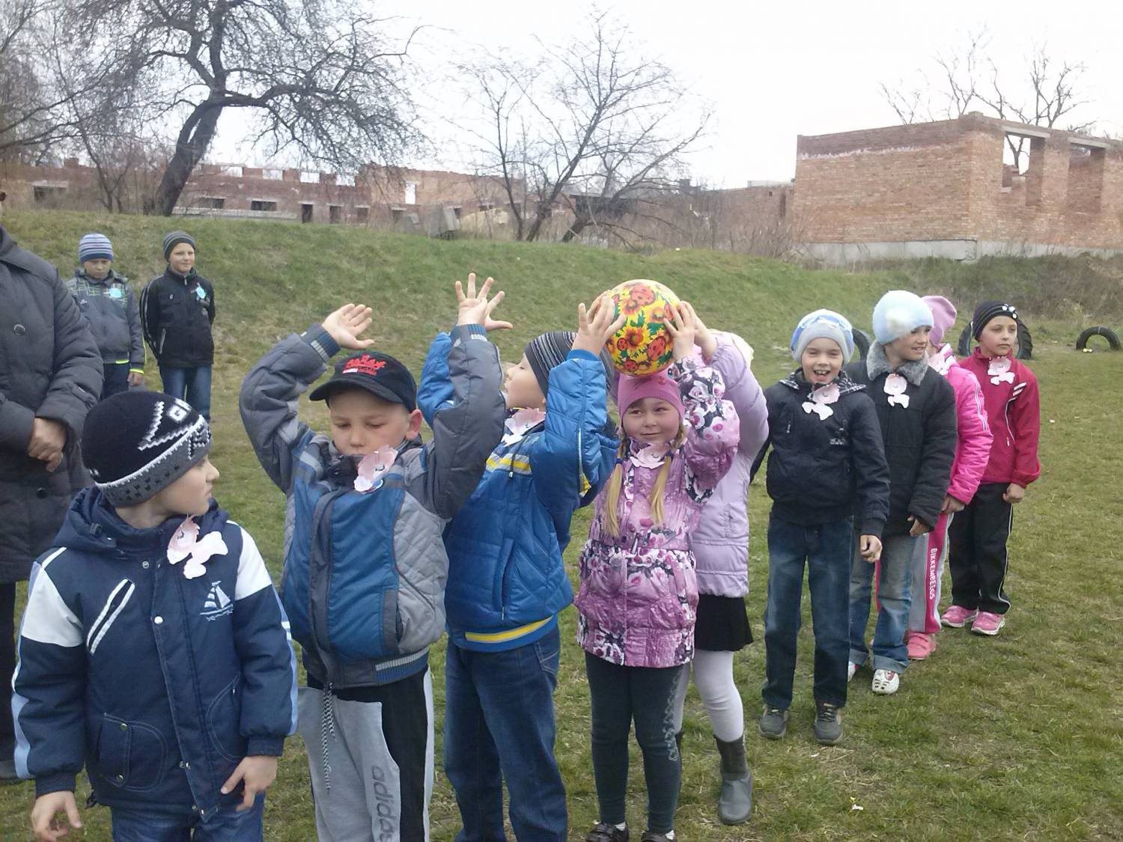
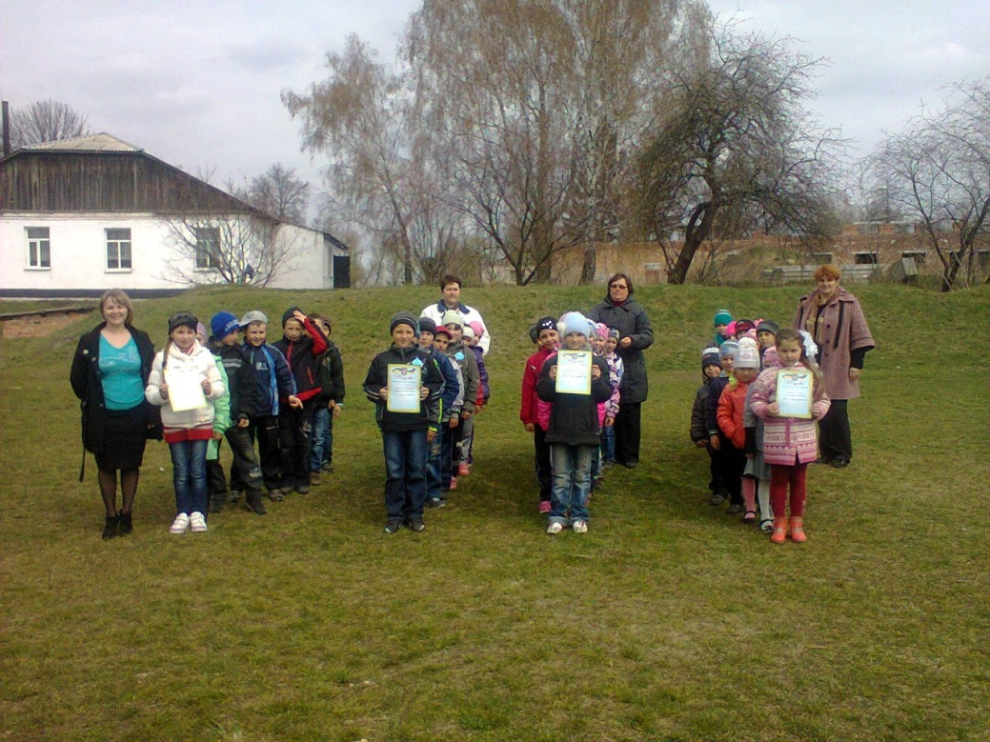
Всесвітній день здоров’я

Slide 11
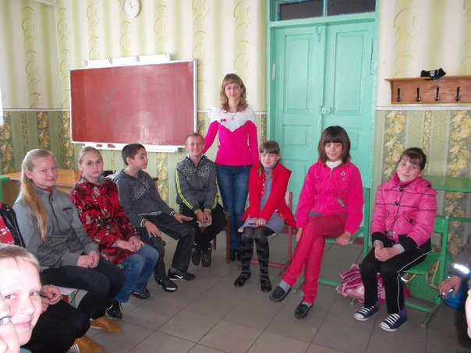
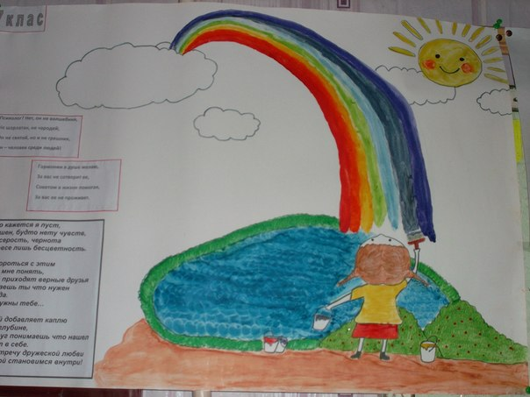
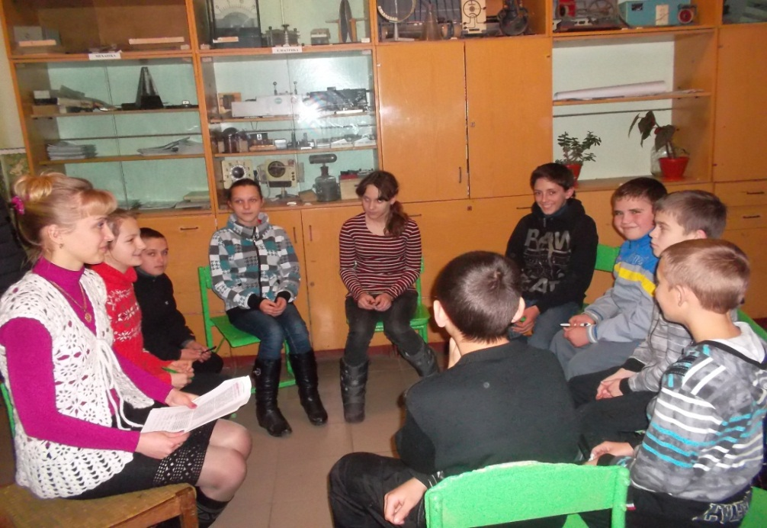
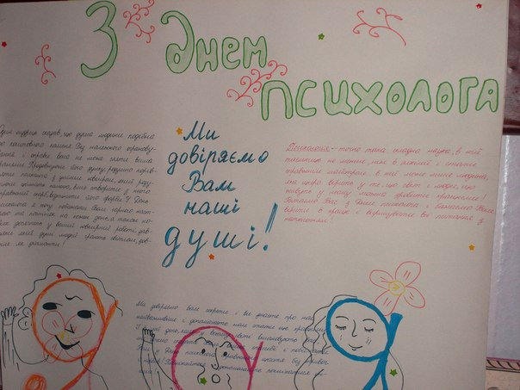
Тиждень психологічних знань

Slide 12
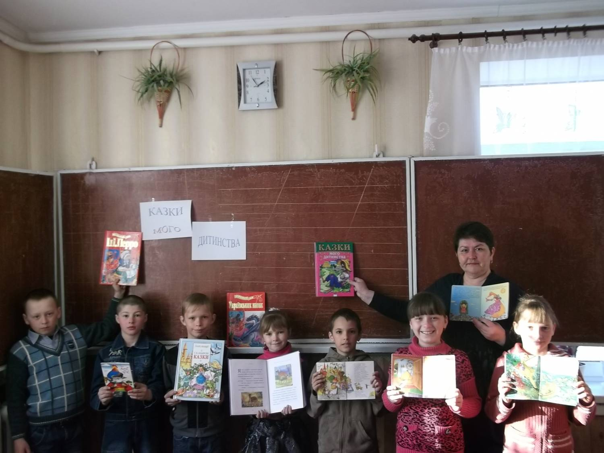
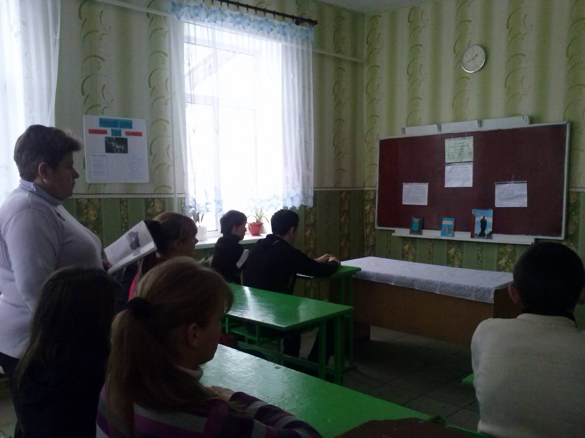
Виховні години

Slide 13
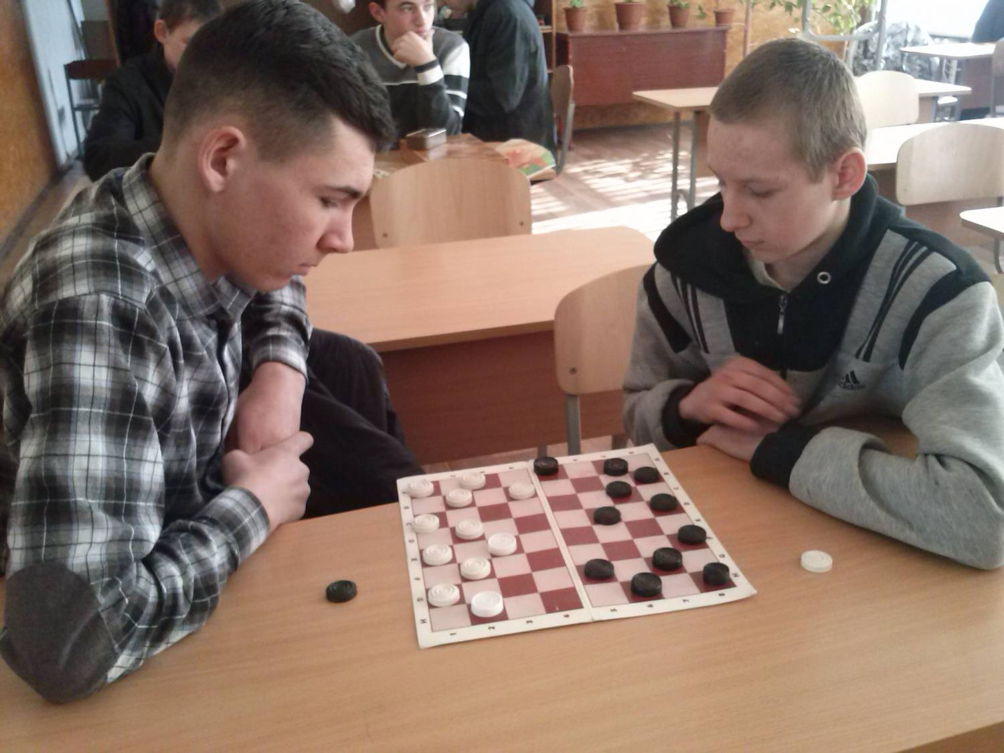
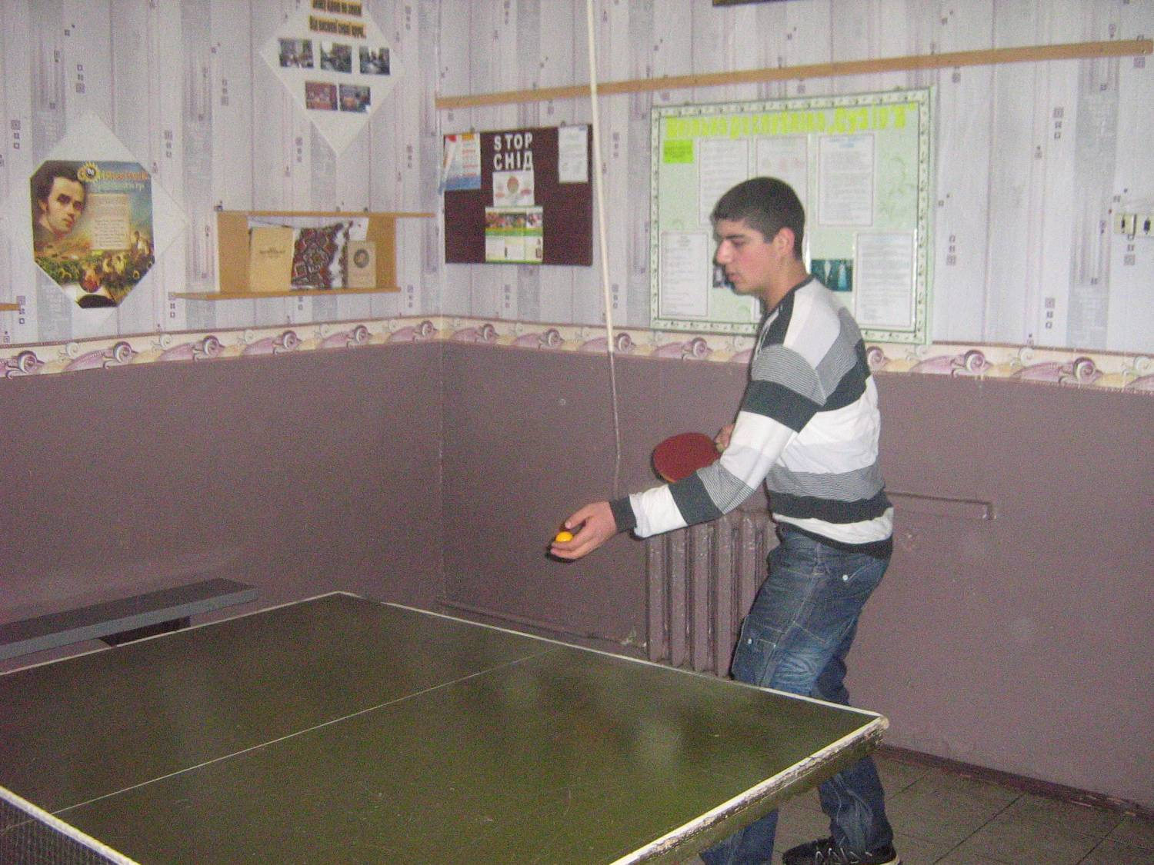
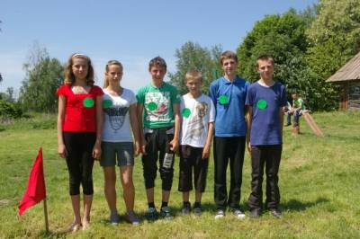
Спортивно-масова робота

Slide 14
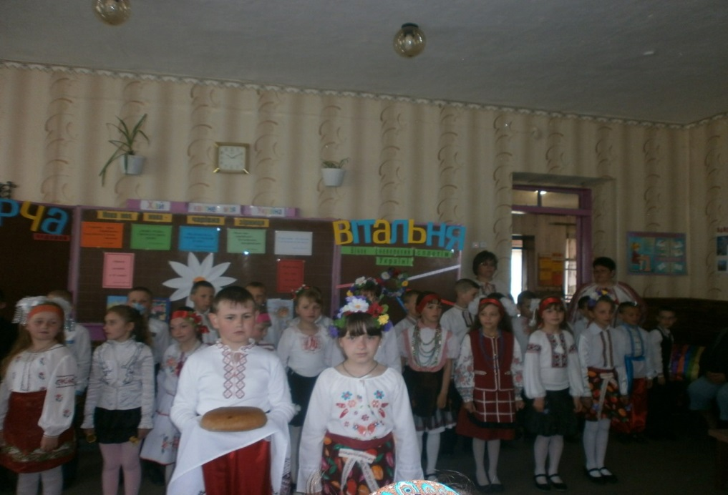
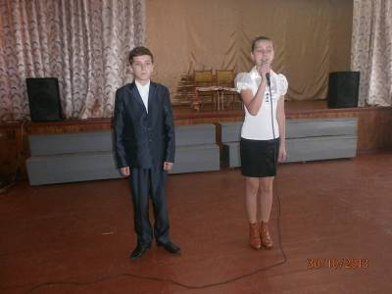
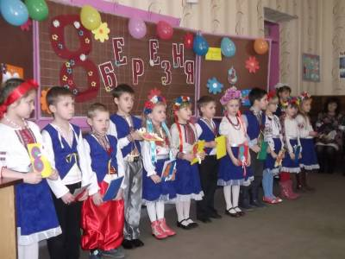
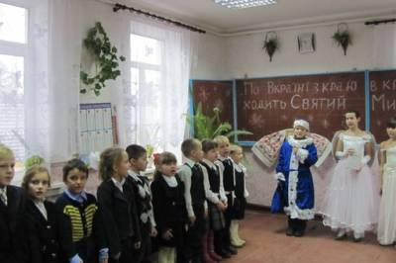
Дозвіля

